Slide 1
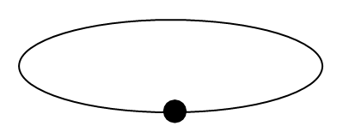
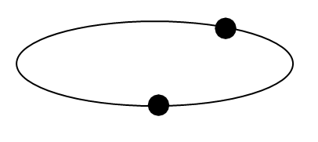
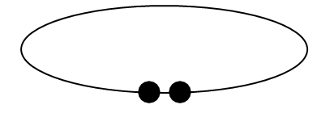
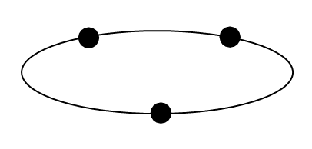
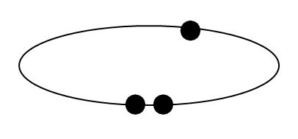
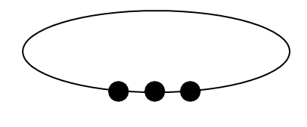
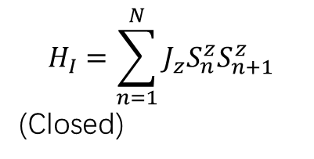
$$H_{I}=\sum_{n=1}^{N}{J_{z}S_{n}^{z}S_{n+1}^{z}}$$
(Closed)
Analytical calculation Numerical calculation
●
●
●
●●
●
●
●
●
●●
●●●

Slide 2
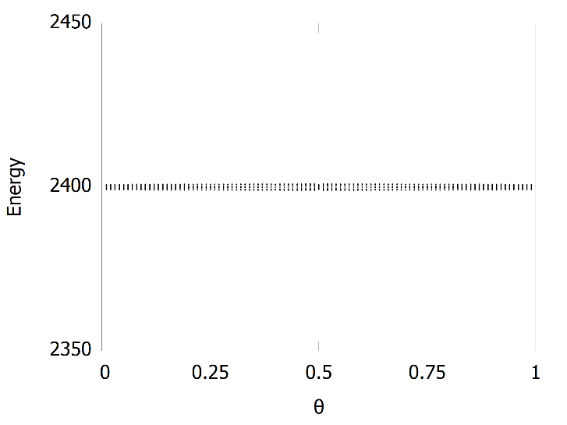
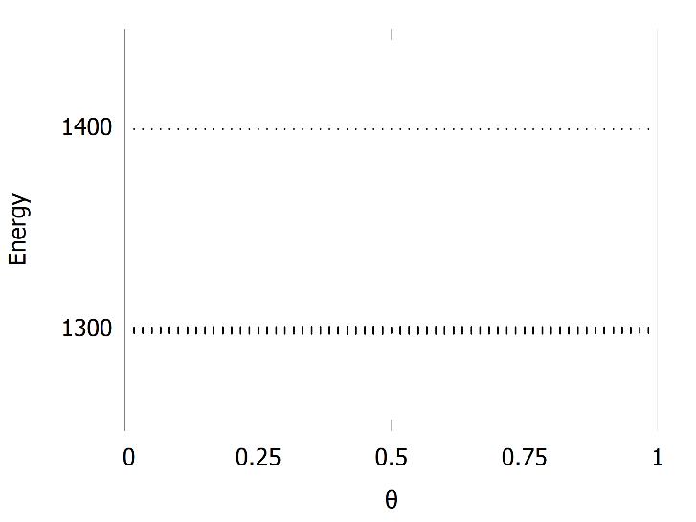
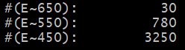
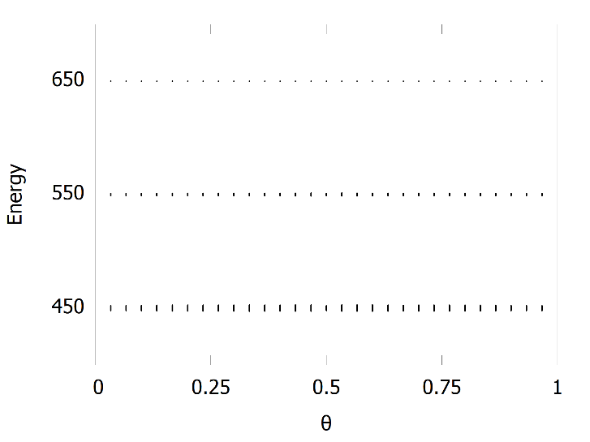
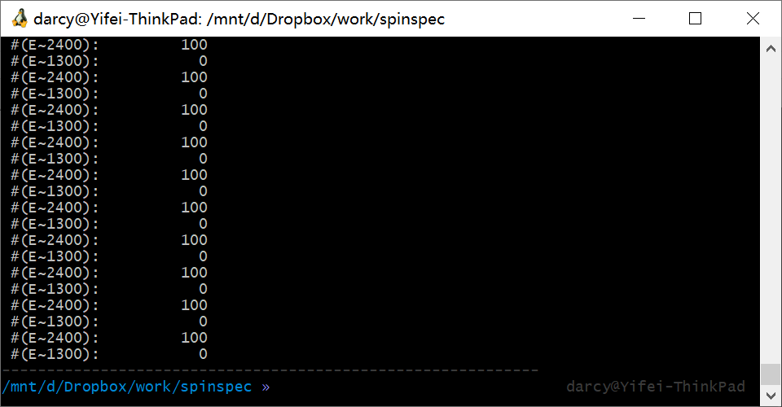
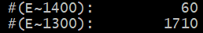
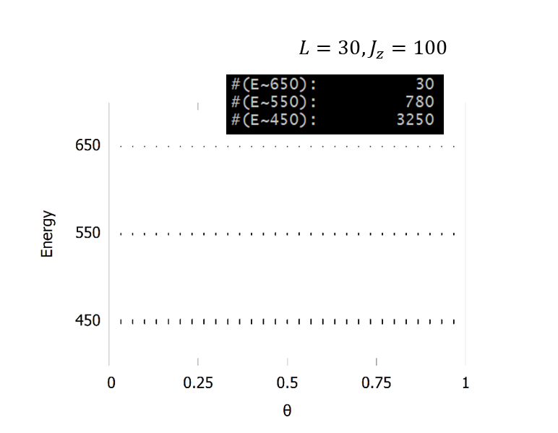
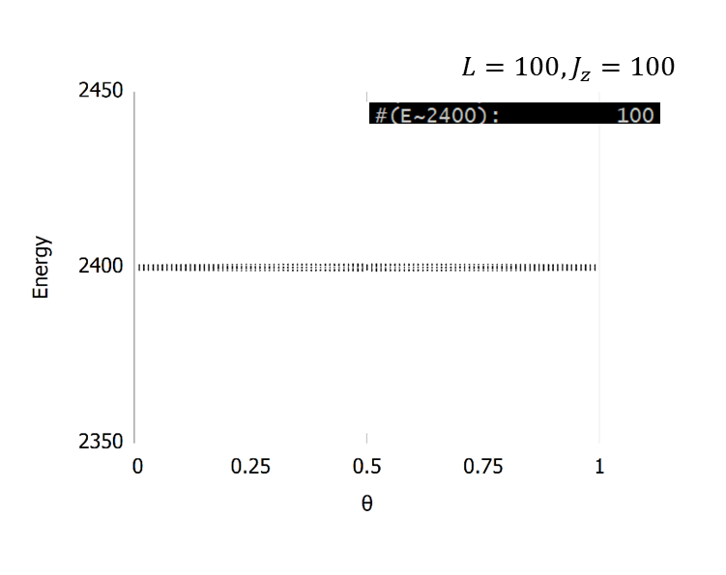
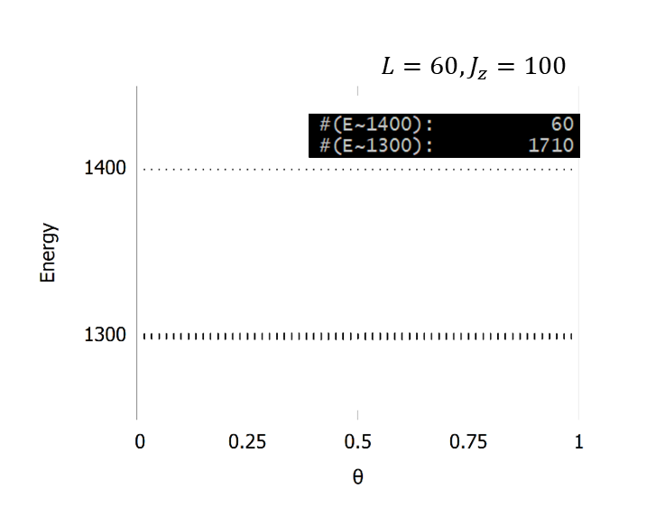



$$L=30,J_{z}=100$$
$$L=100,J_{z}=100$$
$$L=60,J_{z}=100$$

Slide 3
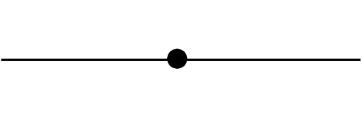
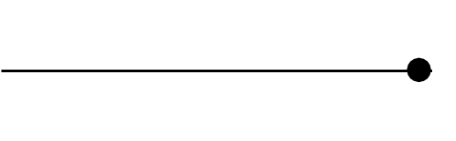
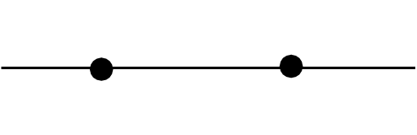
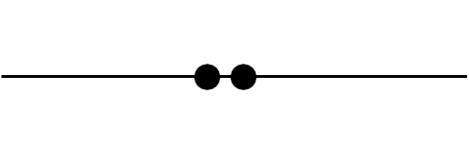
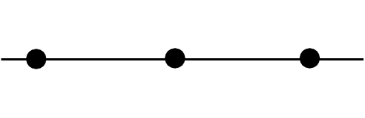
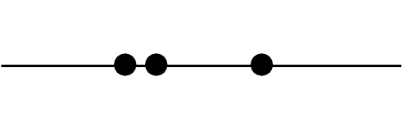
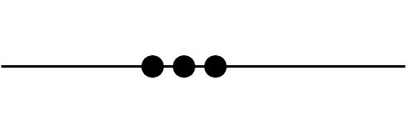
●
●
●
●
●●
●
●
●
●●
●
●●●

Slide 4
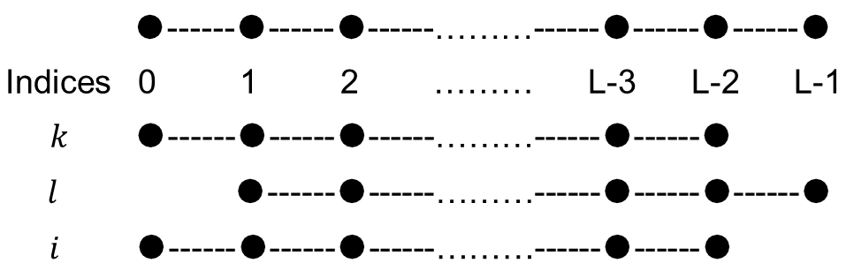
●------●------●------………------●------●------●
Indices 0 1 2 ……… L-3 L-2 L-1
$k$ ●------●------●------………------●------●
$k$ ●------●------●------………------●------●
$l$ ●------●------………------●------●------●
$l$ ●------●------………------●------●------●
$i$ ●------●------●------………------●------●
$k$ ●------●------●------………------●------●
$l$ ●------●------………------●------●------●
$k$ ●------●------●------………------●------●
$l$ ●------●------………------●------●------●

Slide 5
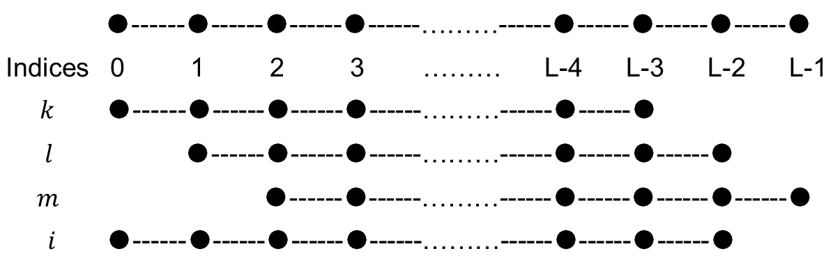
●------●------●------●------………------●------●------●------●
Indices 0 1 2 3 ……… L-4 L-3 L-2 L-1
$k$ ●------●------●------●------………------●------●
$l$ ●------●------●------………------●------●------●
$m$ ●------●------………------●------●------●------●
$i$ ●------●------●------●------………------●------●------●

Slide 6
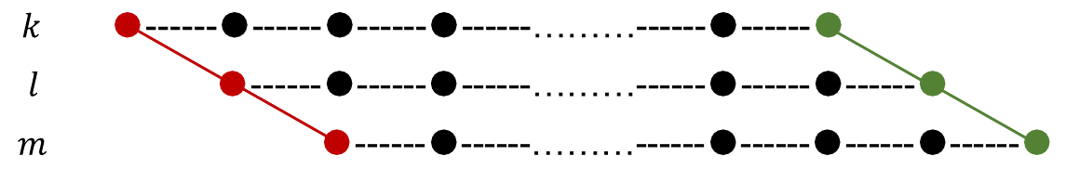
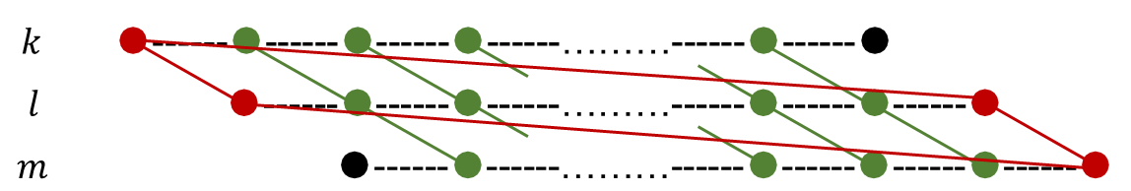
$k$ ●------●------●------●------………------●------●
$l$ ●------●------●------………------●------●------●
$m$ ●------●------………------●------●------●------●
$k$ ●------●------●------●------………------●------●
$l$ ●------●------●------………------●------●------●
$m$ ●------●------………------●------●------●------●

Slide 7
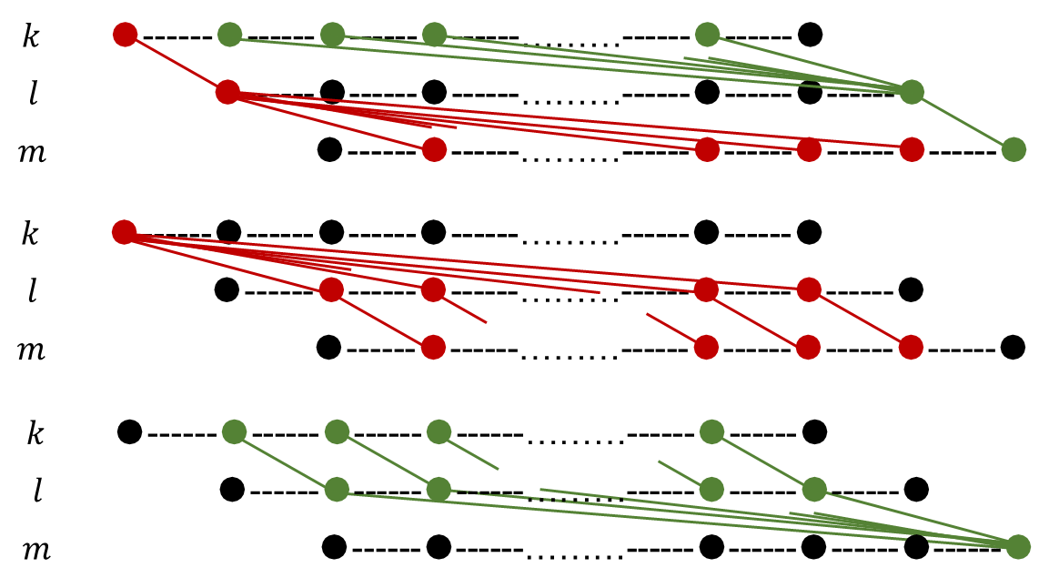
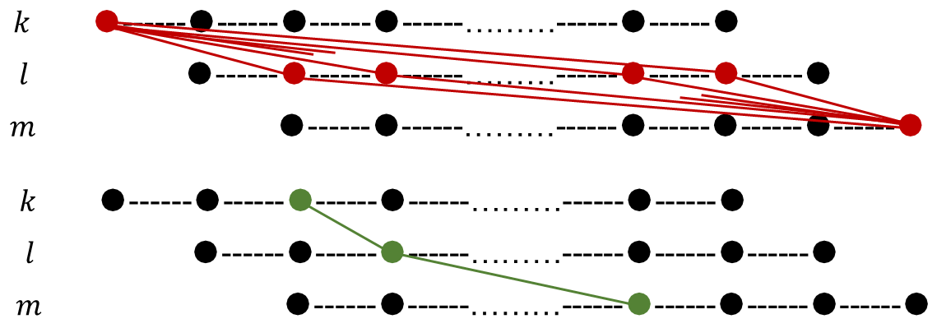
$k$ ●------●------●------●------………------●------●
$l$ ●------●------●------………------●------●------●
$m$ ●------●------………------●------●------●------●
$k$ ●------●------●------●------………------●------●
$l$ ●------●------●------………------●------●------●
$m$ ●------●------………------●------●------●------●
$k$ ●------●------●------●------………------●------●
$l$ ●------●------●------………------●------●------●
$m$ ●------●------………------●------●------●------●
$k$ ●------●------●------●------………------●------●
$l$ ●------●------●------………------●------●------●
$m$ ●------●------………------●------●------●------●
$k$ ●------●------●------●------………------●------●
$l$ ●------●------●------………------●------●------●
$m$ ●------●------………------●------●------●------●

Slide 8
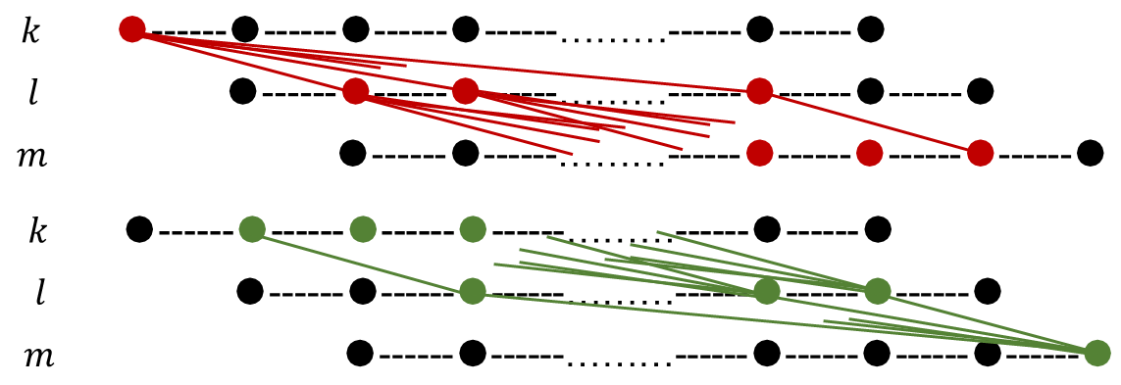
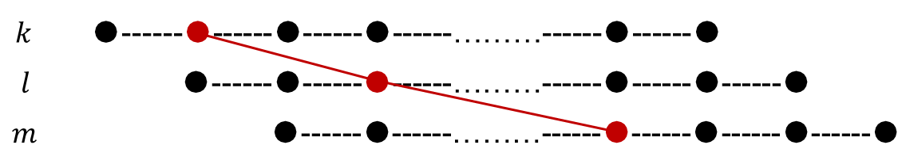
$k$ ●------●------●------●------………------●------●
$l$ ●------●------●------………------●------●------●
$m$ ●------●------………------●------●------●------●
$k$ ●------●------●------●------………------●------●
$l$ ●------●------●------………------●------●------●
$m$ ●------●------………------●------●------●------●
$k$ ●------●------●------●------………------●------●
$l$ ●------●------●------………------●------●------●
$m$ ●------●------………------●------●------●------●

